Slide 1

#UniversidadeVórtx
Melhorando a performance com React

Slide 2
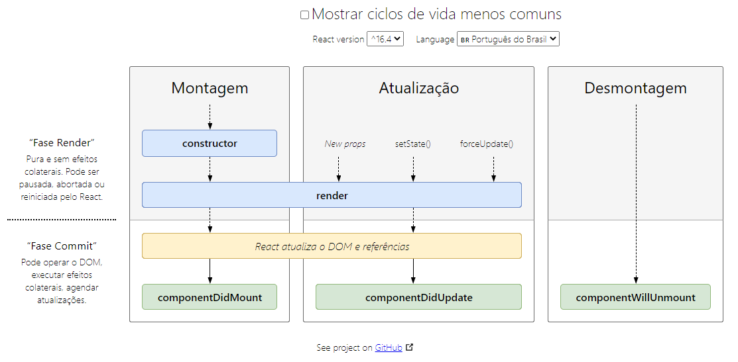
Como funciona...
https://projects.wojtekmaj.pl/react-lifecycle-methods-diagram/

Slide 3

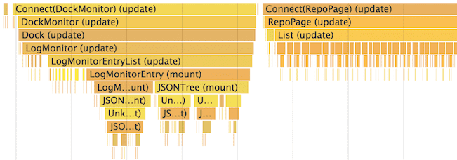

Análise
Eventos forçando a renderização.
1
Elementos renderizando sem necessidade
2
Melhor abordagem para correção.
3

Slide 4
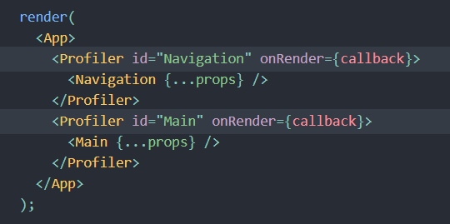
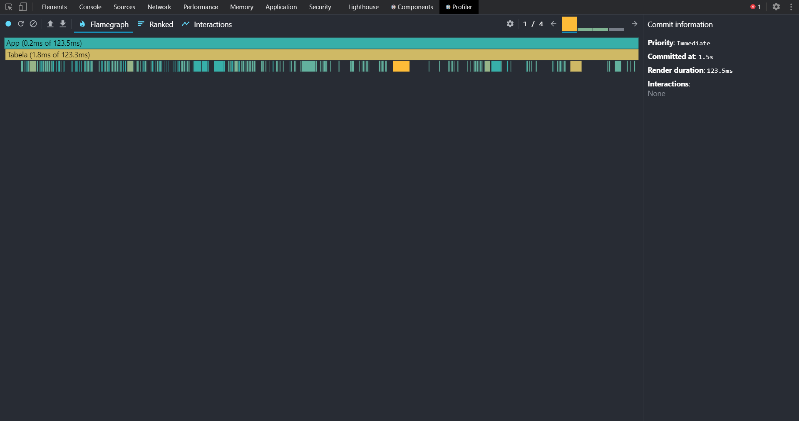
Ferramentas
Para a análise, podemos utilizar algumas ferramentas, dentre elas se destacam duas:
a
Api Profiler
React Developer Tools
Ele metrifica a frequência de renderização e o custo desta renderização a nível de código.
a
Esta ferramenta também tem o Profiler, porém desta vez ele é visual e um pouco mais intuitivo.
a

Slide 5
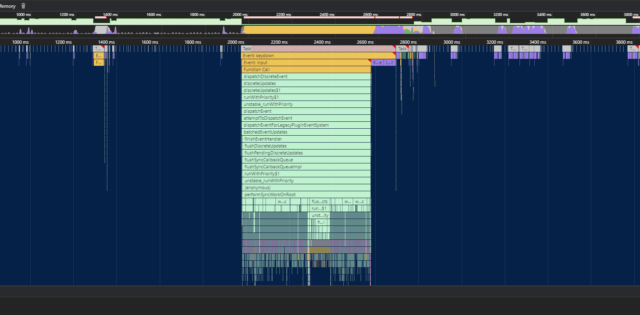
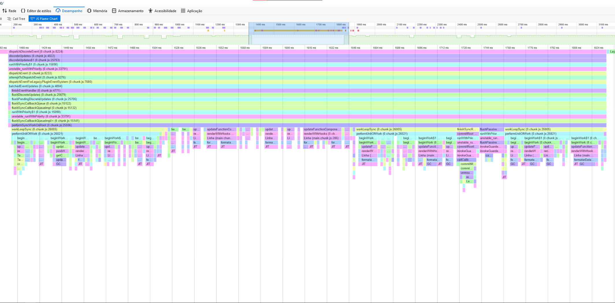
Ferramenta extra
a
Chrome DevTools
Firefox Developer Tools
Todos, ou pelo menos a maioria, dos browsers hoje em dia contam com a ferramenta do desenvolvedor, que possui uma aba de performance ou desempenho, que também fazem essa função, para qualquer que seja a tecnologia, porém sem muitos detalhes específicos da tecnologia, porém ele identifica problemas de qualquer que seja a tecnologia utilizada para renderização. HTML puro, JS puro, problemas com imagens pesadas, jquery, vue, angular, react, emberjs, php, asp etc...
a

Slide 6



Métodos
Métodos
Utilizar memorização para evitar renderização desnecessária.
Utilizar useCallback para evitar eventos que desencadeiam renderizações.
Utilizar técnicas de debounce para renderizar apenas quando o evento de input finalizar.
Notes:
Uma boa definição dos types, possibilita que possamos usar querys criadas automaticamente pelo graphql-ne4j, assim podemos pegar qualquer as entidades de acordo com o relacionamento.
Melhor solução caso estivéssemos trabalhando com casos específicos, porém em visualizações genéricas acabaria ficando muito trabalhoso.

Slide 7

QUASE LIVE CODING

Slide 8
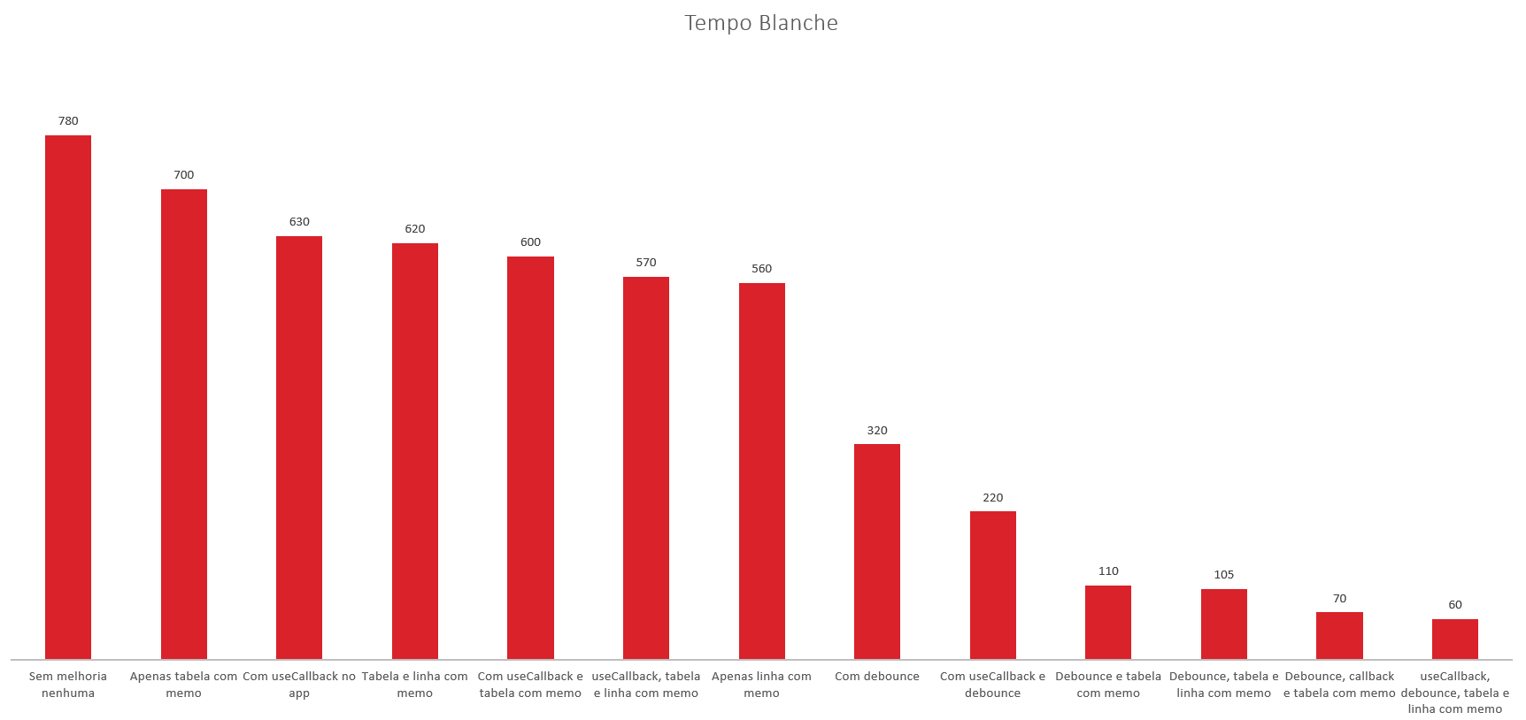
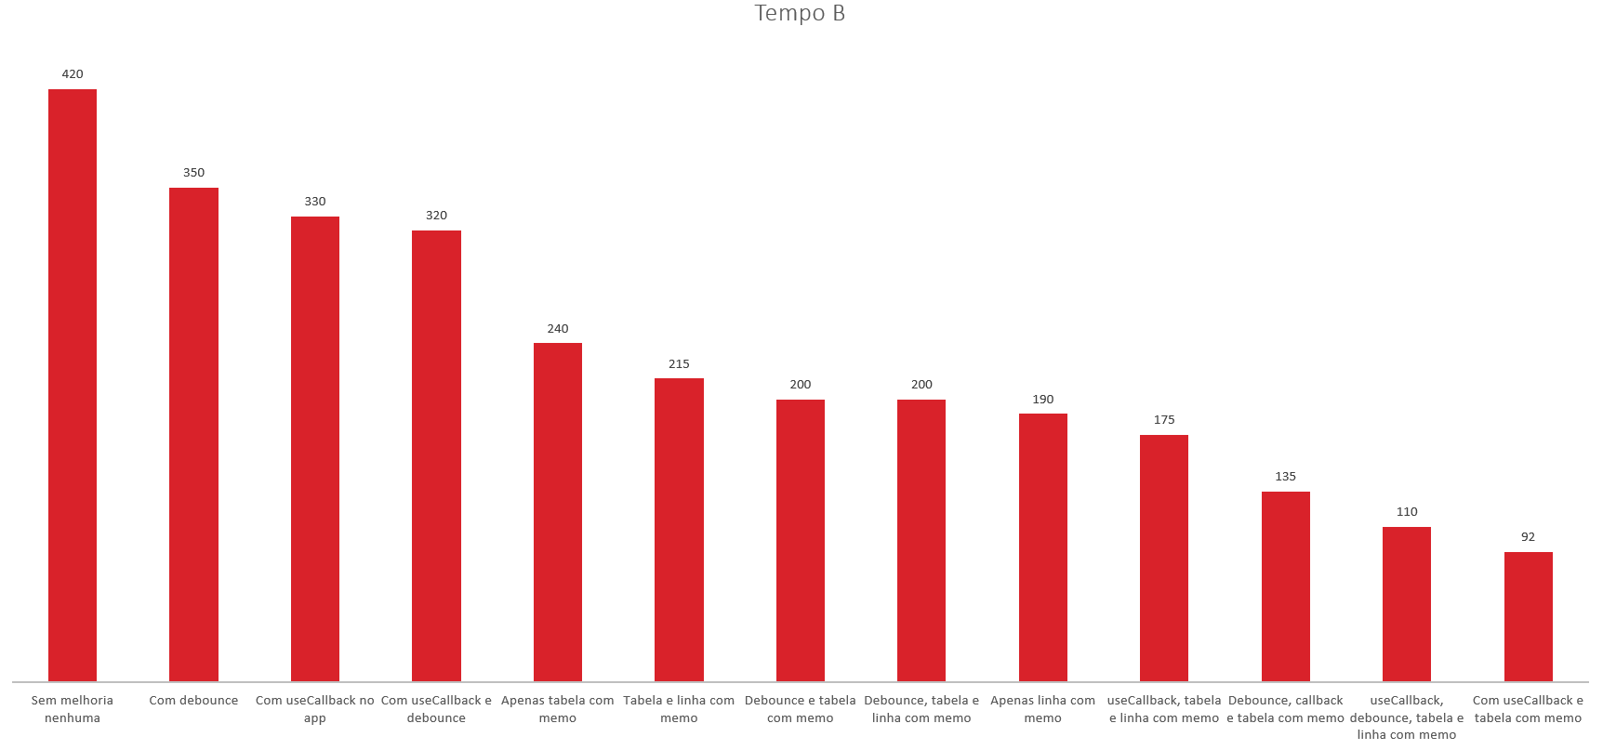
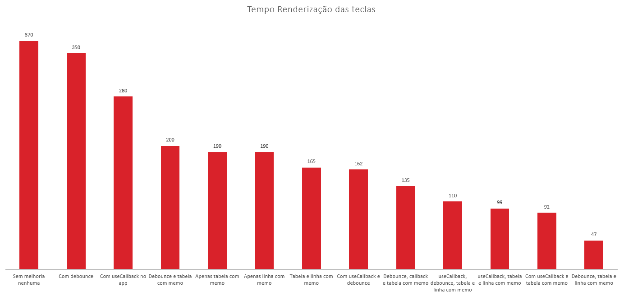
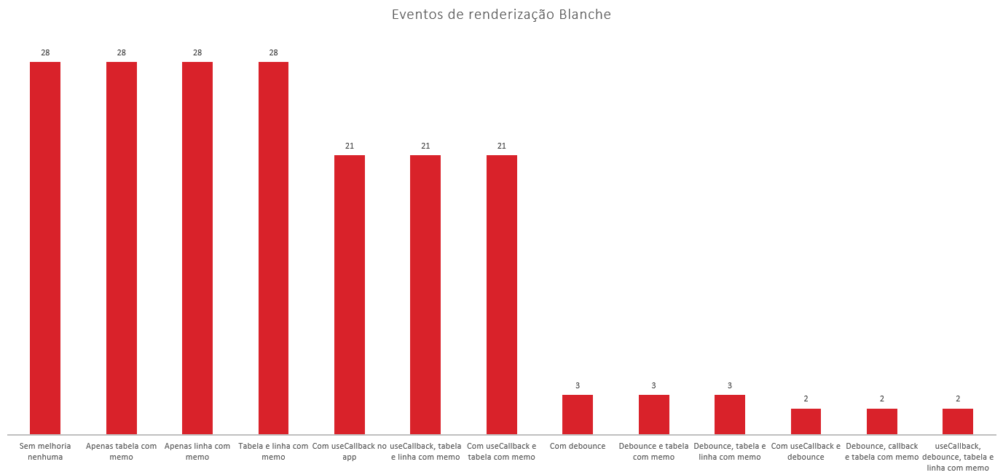
Resultado em números
Obs.: Nos comparativos de tempo, foram considerados apenas o tempo de renderização, não o tempo de espera do debounce.
Notes:
Podemos definir nossas próprias querys, utilizando o mesmo driver das querys automáticas, porém, o renorno do documento no ne4j é relativamente limitado
Para isso foi criado alguns resolver auxiliares que vamos ver no hands on.

Slide 9
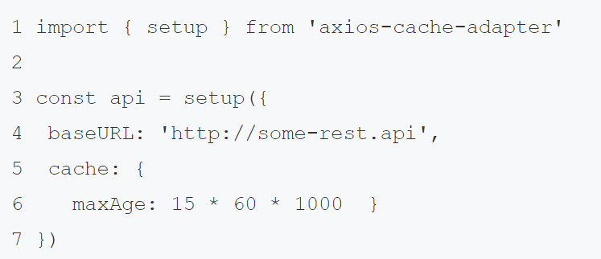
Extras | Melhorando a sensação de performance
Implementar um componente de loading animado.
Mostrar o cenário feliz, mesmo antes de concretiza-lo.
Utilizar técnicas de cache na requisição.
Utilizar conceitos de UI Otimista (link)

Slide 10
links e referências
► https://uxdesign.cc/the-optimistic-ui-with-react-f1420e317d54
► https://uxplanet.org/optimistic-1000-34d9eefe4c05
► https://pt-br.reactjs.org/docs/optimizing-performance.html
► https://pt-br.reactjs.org/docs/profiler.html
► https://github.com/endersoncosta/React-Performance

